Slide 1
FFAM – LAM HDF F3P – Voltige Indoor ACTIVITES 2019 - 2020

Slide 2
Saison 2018 - 2019
3 concours F3P sur la ligue avec 3 clubs organisateurs
3PVHF, Armentières, Les 3L
entre 9 à 18 participants par concours
15 pilotes de la LAM HDF (représentant 7 clubs)
8 pilotes en Promotion
2 pilotes en National A
2 pilotes en National B
3 pilotes en International
2 pilotes extérieurs à la LAM (IDF ou Centre)
5 Juges :
4 Juges sur la LAM HDF / 1 Juge de l’Est
7 Clubs participants de la LAM HDF
3PVHF, Les 3L, Aigles Vauroux, Ailes Fréventines, Clic Aéro, MAC Artois, MAC Lens

Slide 3
Championnats de France F3P 2019
36 pilotes au total, dont 9 Pilotes de la LAM HDF !
1 podium pour la LAM HDF dans toutes les catégories !
9 pilotes : Très bien alors que les CDF étaient à côté de Toulouse …
Promotion (6 pilotes)
1^{er :} Florentin Taksz Dhoop (Modèle Air Club de Lens Bénifontaine)
2ème : Léo Leprêtre (3PVHF)
National A (8 pilotes)
1^{er :} Arthur Lekarski (les Aigles du Vauroux)
2ème : Théo Leroy (Model Air Club d’Artois, Junior)
National B (9 pilotes)
2eme : Fabien Brochetelle (les Aigles du Vauroux)
4ème : Arnaud Maerte (Les 3L de Lys les Lannoy, premier cadet)

Slide 4
Championnats de France F3P 2019
International (12 pilotes)
3ème : Jeffrey Durochat (Les Aigles du Vauroux / Pilote de l’équipe de France F3P)
9ème : Guillaume Maerte (Les 3L de Lys les Lannoy / Chef d’équipe de France F3P)
12eme : Lucas Leprêtre (Les Ailes Fréventines)
AFM (21 pilotes => devient une catégorie à par entière en 2020 !)
1er : Jeffrey Durochat (Les Aigles du Vauroux / Pilote de l’équipe de France F3P)
6eme : Lucas Leprêtre (Les Ailes Fréventines)
10ème : Théo Leroy (Model Air Club d’Artois, Junior)
11ème : Guillaume Maerte (Les 3L de Lys les Lannoy / Chef d’équipe de France F3P)
15ème : Léo Leprêtre (3PVHF)
16ème : Arnaud Maerte (Les 3L de Lys les Lannoy, premier cadet)
17ème : Florentin Taksz Dhoop (Modèle Air Club de Lens Bénifontaine)

Slide 5
Saison 2019 - 2020
DIVION (62) | 17/11/2019
CHAUMONT (60) | 01/12/2019
ARMENTIERES (59) | 08/12/2019
LYS LEZ LANNOY (59) | 19/01/2020
LENS (62) | 02/02/2020
CDF - CHAUMONT (60) | 27 au 29/03/2020
Les programmes des 4 catégories (Promotion, Nat A, Nat B, Inter) sont renouvelés cette saison et pour 2 ans (saison 2019-2020 et saison 2020-2021) : C’est le moment de commencer !!

Slide 6
Buts principaux pour l’avenir
+ de jeunes (ou moins jeunes)
Les attirer, leur donner l’envie, avoir un objectif …
Les coacher : en binôme, à l’entrainement et en concours !
+ de simplicité
Pour débuter (catalogue de la FFAM)
Pour organiser les concours (GT => Notaumatic, Juges)
+ de dynamique sur la LAM
Nouveaux clubs dans le F3P (concours ou pilotes)
Un CDF en 2020 ! On en parlait l’an passé …

Slide 7
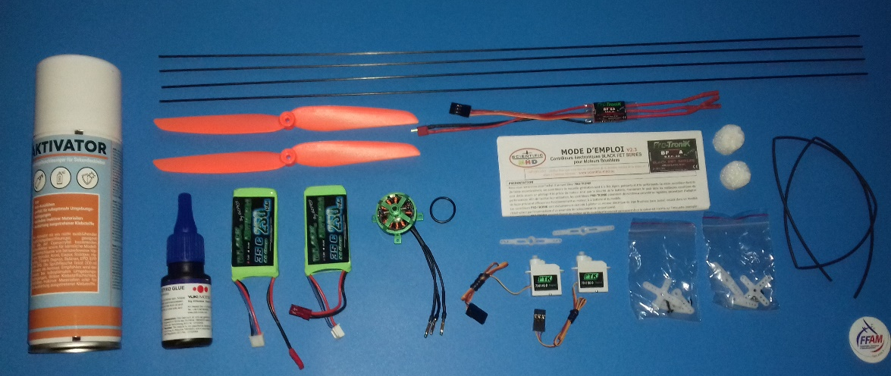
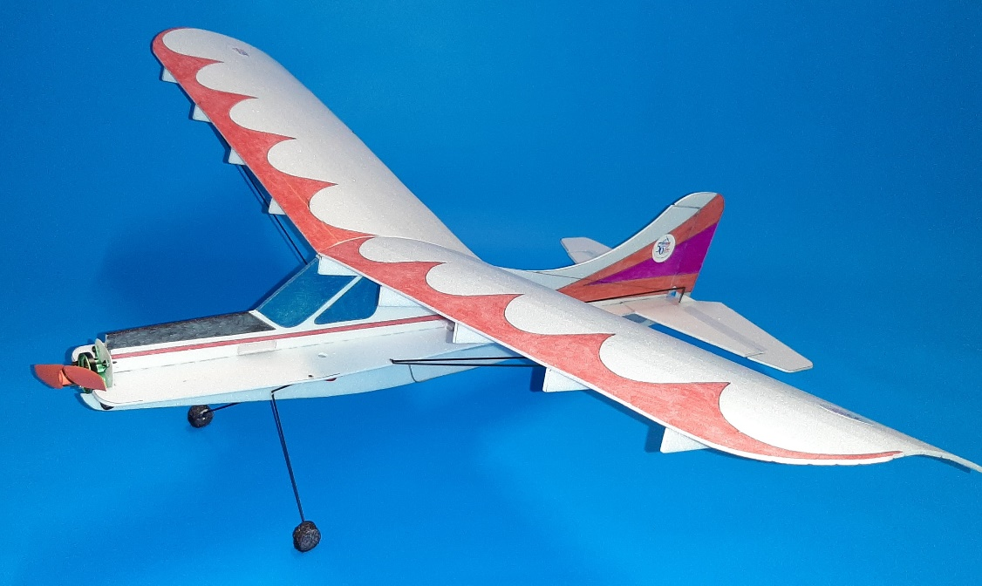
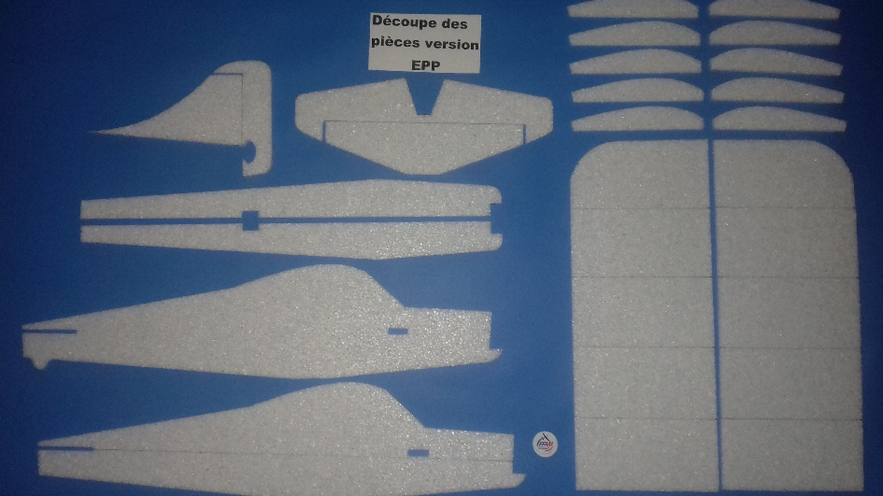
Quelques solutions pratiques
Un modèle de début : Le Maule
Initiation à la construction et au pilotage en salle
2 axes, robuste, lent, maniable, …
Moins de 50 euros au catalogue de la FFAM (hors radio) !

Slide 8
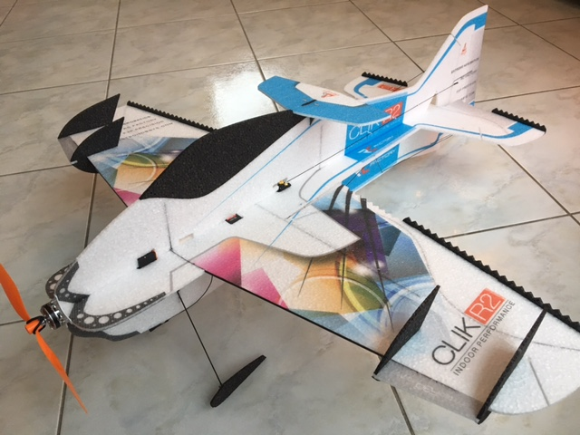
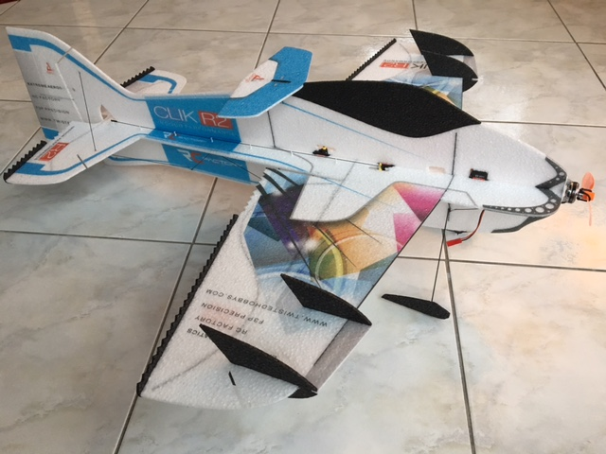
Quelques solutions pratiques
Un modèle F3P au catalogue FFAM
Compétitif (120 g, très bien pour la Promo et le Nationale A)
Accessible (Clik, 175 € avec la radio en offre « jeune »)
Quasi gratuit avec la bourse à la compétition !

Slide 9
Quelques solutions pratiques
Simplification des programmes :
Séries Promotion et Nationale A simplifiées
Dès cette saison :
Fin de la course à l’armement en Promotion (quasi monotype)
Organisation allégée de concours (Notaumatic par le GT)
L’aéromusical : nouvelle catégorie pour tous, pour s’amuser !
Pour 2020 : Stages techniques F3P et F3A à l’étude
Pour 2021 : Suppression du contra-rotatif en Nat-A

Slide 10
Des financements possibles
Offre « Jeunes et environnement »
Pour les jeunes avec 1 ou 2 ans de licence FFAM
Bourse accession à la compétition
Aide importante si 3 concours et un parrain « Pilote »
Dotation pour les clubs par la LAM
Maule ou Clik pour la formation, l’écolage, …

Slide 11
Parce que le F3P, c’est …
Dans tous les gymnases !
Toute l’année si on veut !
Par tous les temps ! Forcement ….
Avec un budget très raisonnable …

Slide 12
Toutes les infos sur l’extranet FFAM et
http://FranceF3P.fr

